Slide 1
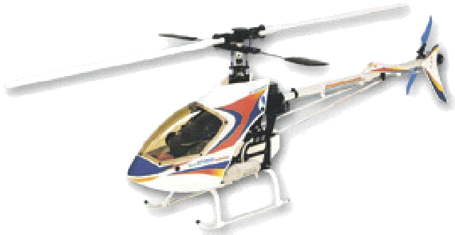

The Infrastructure of the Helicopter
with Automatic Control Device
นักศึกษาผู้รับผิดชอบโครงงาน
1. นส.วุฒิพรรณ อาชานานุภาพ 44010475 4D
2. นายจักรพรรณ์ สังขวรรณ 45015358 3P
3. นายสิริโรจน์ จึงถาวรรณ 45015390 3P
อาจารย์ที่ปรึกษา
1. ดร. อรฉัตร จิตต์โสภักตร์
2. อ. เจริญ วงษ์ชุ่มเย็น
3. อ. วัจนพงศ์ เกษมศิริ

Slide 2
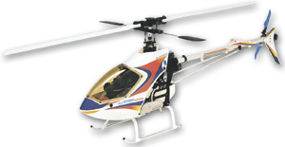
ขอบเขตของโครงงาน
  สร้างอุปกรณ์พื้นฐานในการควบคุมการบินของเฮลิคอปเตอร์
  โปรแกรมดูสถานะของเฮลิคอปเตอร์

Slide 3
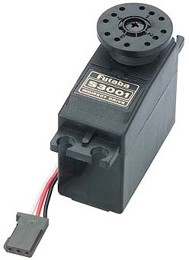
ตำแหน่งของ Servo Motor
Rudder Servo
Elevator Servo
Aileron Servo
Pitch Servo
Throttle Servo

Slide 4
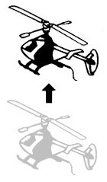
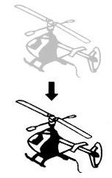
การเคลื่อนที่ขึ้น-ลง

Slide 5
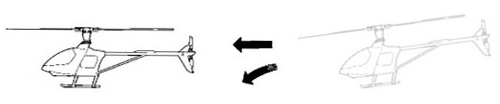
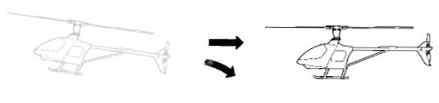
การเคลื่อนที่หน้า-หลัง

Slide 6
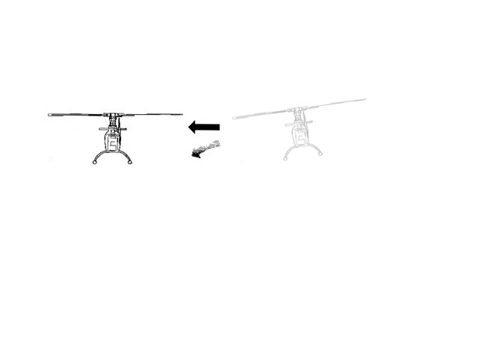
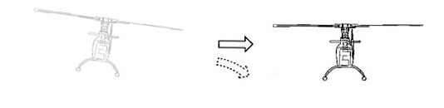
การเคลื่อนที่ซ้าย-ขวา

Slide 7
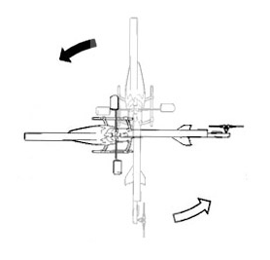
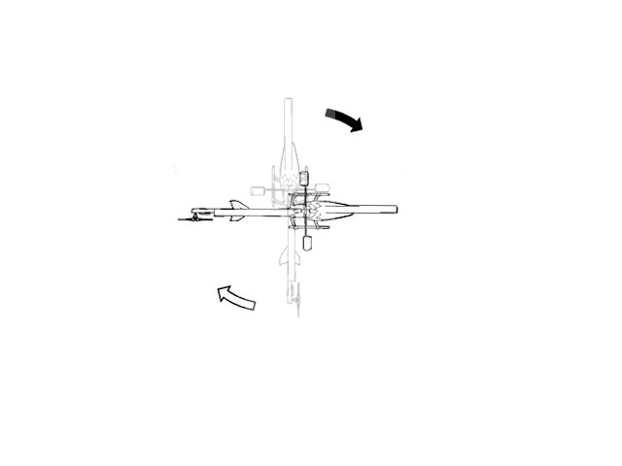
การหมุนทวน-ตามเข็มนาฬิกา

Slide 8
ภาพรวมของระบบ
Embedded System
Personal Computer
Sensor
Servo Motor
Helicopter

Slide 9
การออกแบบระบบควบคุม
Helicopter
Mechanic
Process
RF Module
Wireless Camera
RF
Video Capture Card
RF Module
AI
GUI
Computer

Slide 10
Mechanic-Process-RF Module
RF Module
Process
Axial Module
Embedded Board
GPS Receiver
Control Servo & Sensor Board
RPM & Detect Landing
Interpreter
Read Ultrasonic Ranger
Control & Detect Servo
Mechanic

Slide 11
การส่งข้อมูลระหว่าง Master - Slave
MCS51 (Master 1)
Communication Bus
MCS51 (Slave 1)
MCS51 (Slave 2)
MCS51 (Slave 3)
Device
- Servo Motor
Device
- Infrared
- Limit Switch
Device
- Ultrasonic

Slide 12
GUI
RF
RF Module
GUI
Serial Port
AI
Map
Status
Graph
Mode 0
Mode 1
Video Capture Card
VDO

Slide 13
อุปกรณ์ที่ใช้ในการสร้างระบบ
  Embedded Board
  อุปกรณ์วัดแกน 3DM
  Control Servo & Sensor Board

Slide 14
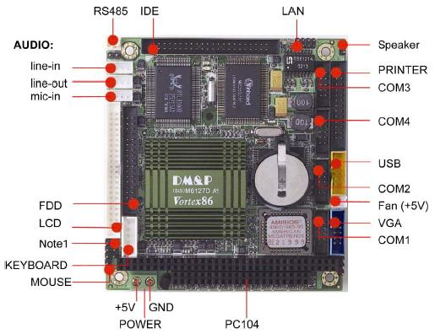
Embedded Board

Slide 15
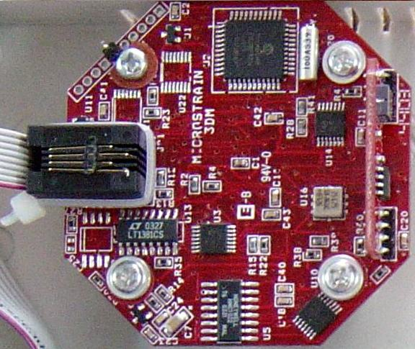
3DM Sensor
  อุปกรณ์วัดความเร่ง 3 แกน เพื่อวัดค่าแรงดึงดูดของโลก และเวกเตอร์ส่วนพื้นที่เกี่ยวกับแม่เหล็ก
ข้อมูลที่ได้จากการทำงานของอุปกรณ์
  MagField 3 Axial
  Accel 3Axial
  Euler Angles (Roll, Pitch, Yaw)

Slide 16
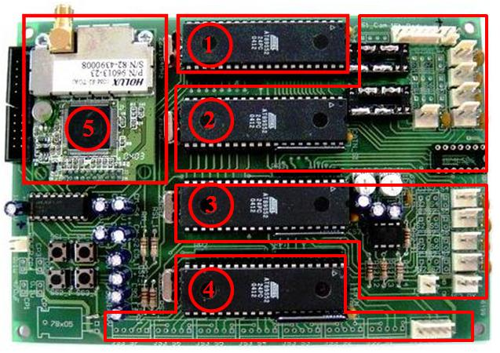
Control Servo & Sensor Board
หน้าที่การทำงานของอุปกรณ์
  Master
  Detect &Control Servo
  RPM & Landing
  Ultrasonic
  GPS

Slide 17
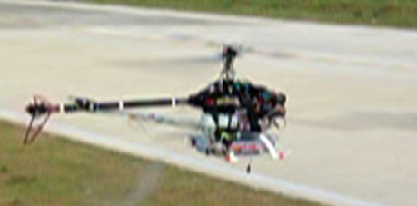
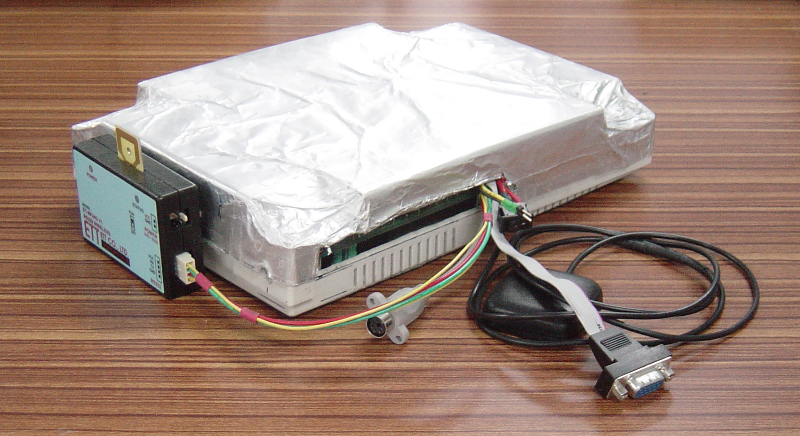
การเก็บข้อมูลการเคลื่อนที่ต่างๆ

Slide 18
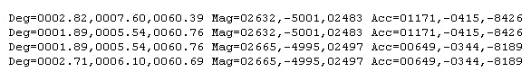
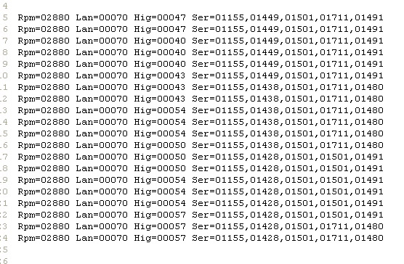
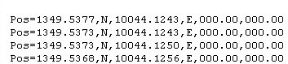
การเก็บข้อมูลการเคลื่อนที่ต่างๆ (Cont.)

Slide 19
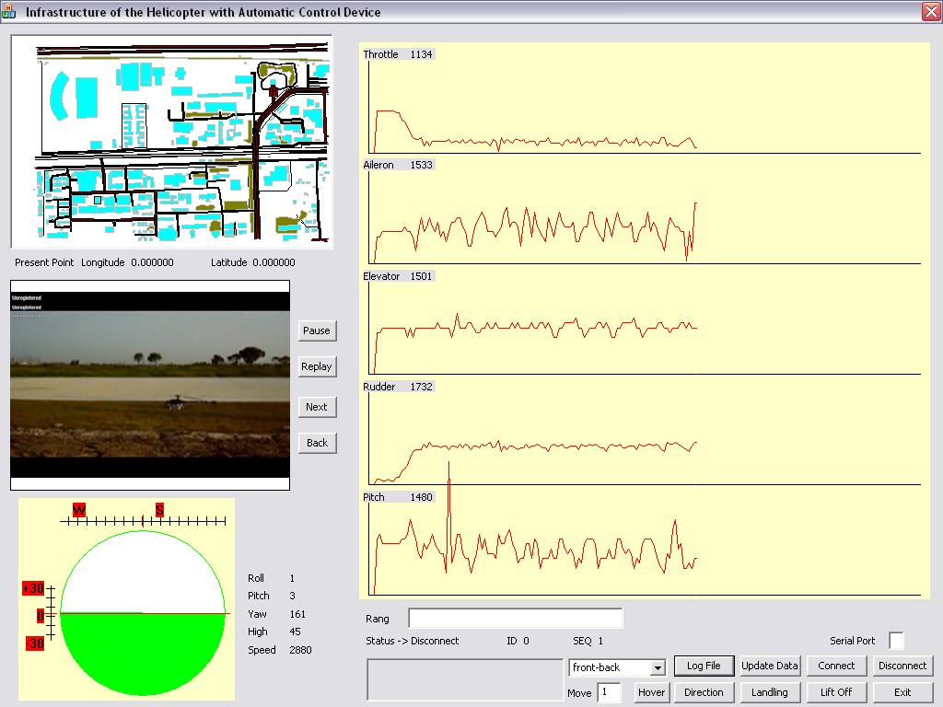
การเก็บข้อมูลการเคลื่อนที่ต่างๆ (Cont.)

Slide 20
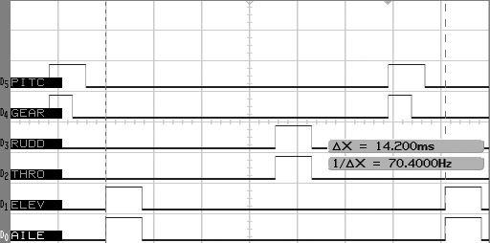
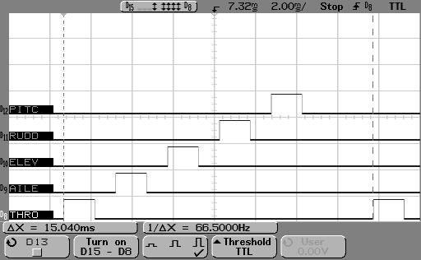
การสร้างสัญญาณควบคุม Servo Motor
สัญญาณวิทยุบังคับ
MCS-51

Slide 21
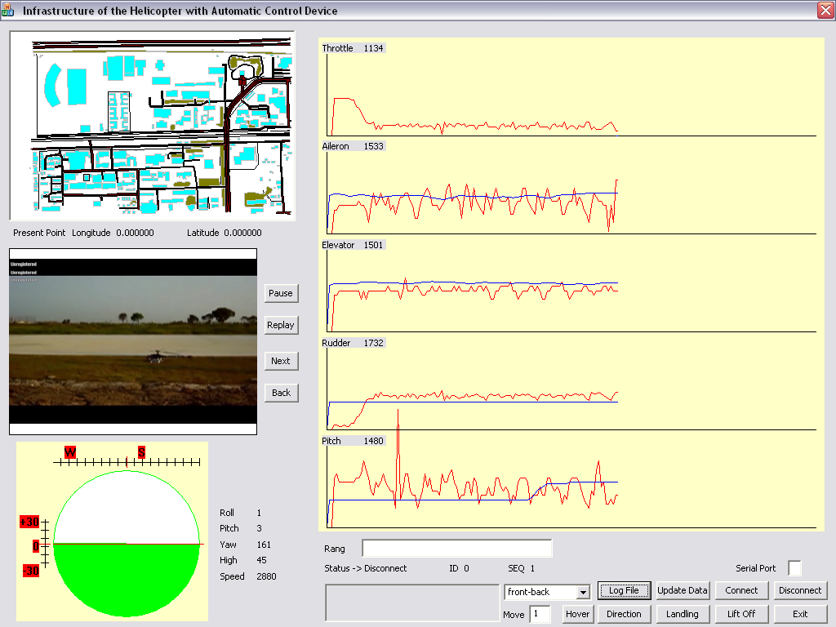
การสร้างสัญญาณควบคุมการทำงาน (Cont.)

Slide 22
ปัญหาที่พบในการเลือกใช้ Embedded Board
  การเลือกใช้ช่องสัญญาณ I/O เพื่อติดต่อกับอุปกรณ์ตรวจรู้
  การเลือกความเร็วของหน่วยประมวลผลกลางที่เพียงพอกับการ
  ประมวลผลระบบการควมคุม
  การเลือกระบบปฏิบัติการ และภาษาที่ในการพัฒนา

Slide 23
ปัญหาที่พบในการออกแบบ
Control Servo & Sensor Board
  การหาอุปกรณ์ตรวจรู้ ที่มีความเร็วในการตรวจรู้วัดค่าสูง
  และความความถูกต้องเพียงพอต่อการทำงาน
  บอร์ดควบคุมต้องมีความเสถียร ความเร็ว และความถูกต้องในการ
  ทำงานสูง
  บอร์ดควบคุมต้องทำการประมวลผลให้เสร็จในตัวเพื่อลดเวลาในการ
  ประมวลผลของบอร์ดประมวลผล
  พลังงานไฟฟ้าที่ใช้

Slide 24
สรุปผลการดำเนินงาน
  Input :: เก็บข้อมูลการเคลื่อนที่ของเฮลิคอปเตอร์ลง Log File
  Control :: กล่องต้นแบบควบคุมการทำงานของเฮลิคอปเตอร์
  Output :: สร้างสัญญาณพัลส์ควบคุมการทำงานของ Servo Motor
  โปรแกรมแสดงผลสถานะต่างๆ บนจอคอพิวเตอร์

Slide 25
แนวทางการพัฒนา
  เซนเซอร์ที่ใช้ในการตรวจจับที่ใช้อยู่ยังไม่เพียงพอ ควรใช้ Gyro วัด
  ค่า 2 แกนในแนวราบ
  อุปกรณ์ที่จะติดตั้งไปบนตัวเฮลิคอปเตอร์ควรจะมีน้ำหนักเบา และ
  ใช้พลังงานต่ำ
  เก็บข้อมูลการเคลื่อนที่ของเฮลิคอปเตอร์เพิ่ม
  พัฒนา Fuzzy Logic เพื่อให้กล่องควบคุมการทำงานสามารถควบคุม
  การเคลื่อนที่ของเฮลิคอปตอร์ให้สามารถทำได้เองโดยอัตโนมัติ
  พัฒนาโปรแกรมให้สามารถควบคุมการบินได้

